Slide 1
Design Patterns
Lecture 4

Slide 2
Types of Design Patterns
Creational
Structural
Behavioural
Abstract Factory
Builder
Factory
Prototype
Singleton
Adapter
Bridge
Composite
Decorator
Façade
Flyweight
Proxy
Chain of Responsibility
Command
Interpreter
Iterator
Mediator
Memento
Observer
State
Strategy
Template Method
Visitor

Slide 3
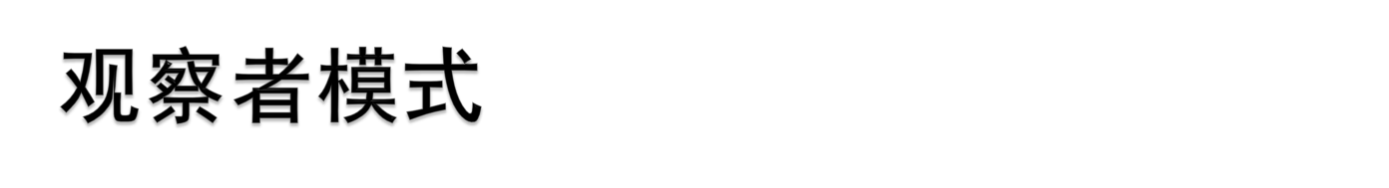
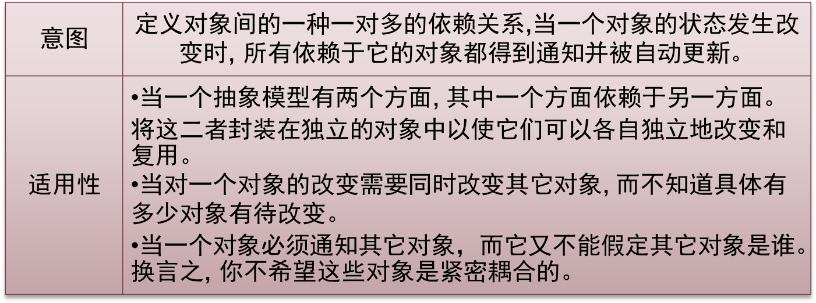
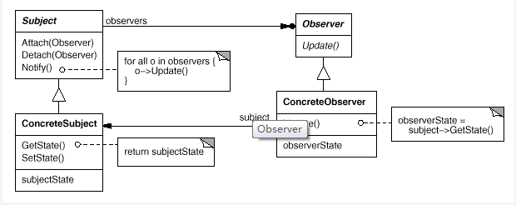

Slide 4
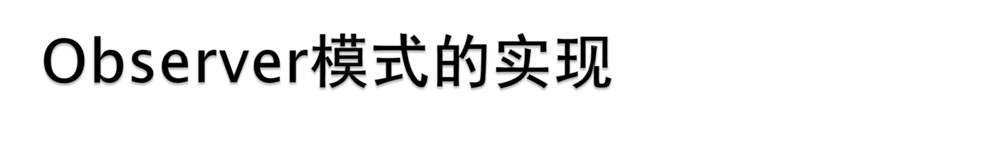
由原理不难看出Observer模式的实现关键在于Subject和Observers间的协同工作。为了响应数据变更，Observers需要实现接口：
abstract interface Observer {
public void sendNotify(数据变更);
}
然后Observers将其注册到Subject，数据变换时由其调用接口的sendNotify通知Observers刷新。显然，Subject需要实现以下接口来接受注册。
abstract interface Subject {
public void registerInterest(Observer obs);
}
Notes:
Subject要通知Observer数据变更，需要采用函数回调的方法，因此要求所有Observers都具有相同的回调函数（也即是它们有共性）。让Observers实现相同的接口，接口里面包含回调函数，问题可解。
Observers将其注册到Subject，也要求Subject有一个统一的接收注册的接口。有了该接口，一个Observer就能注册到多个Subject中。
当需要添加新的数据表现形式，只要创建实现Observers接口的类即可，同理如需要改变数据模型，也只是修改Subject接口的类实现而已。整个系统的弹性非常好，任何一部分的变更都不对其它部分造成任何影响，添加新的特性十分方便。

Slide 5
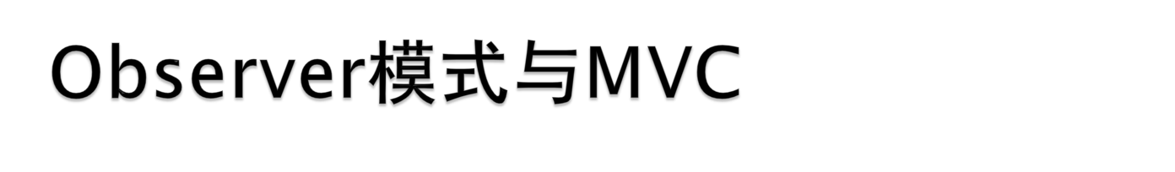
MVC(Model-View-Controller)的核心思想和Observer模式是完全类似的。数据模型（业务逻辑）和表现逻辑相互隔离，Controller则负责与客户交互，根据请求调用M和V的功能。
通常情况下Controller并不单独存在，而是和M或V结合（JFC中便是如此）。但在分布式系统中，客户端不可能直接与M或V进行交互，此时Controller将独立出来并发挥重要作用。访问协议、请求分发、安全认证、日志记录和异常处理等都由其承担。
Notes:
JFC是用于设计交互界面的，客户对数据的控制往往要通过界面（也是View）来完成，所以Controller常与View结合在一起。
分布式系统中，客户与M和V，或者M与V之间都是隔离的（且经常会是物理上的隔离），J2EE环境下是最典型的例子。因此需要靠Controller来与客户端打交道，根据客户的请求调用M和V。此时，Controller变成了整个系统的动力所在，缺少它系统无法运转。由于处于跟用户交互的第一线，访问协议的解释、请求分发、安全认证等重担都落到了Controller的肩上。
总体上看，Observer和MVC在本质上并没有太多的区别，只是应用范围的不同引起差异。MVC通常会用在分布式系统中，而交互式的应用程序一般使用Observer。

Slide 6
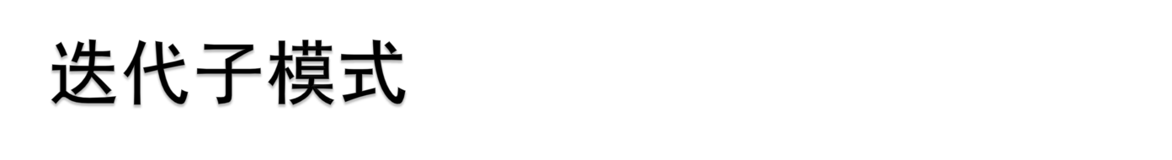
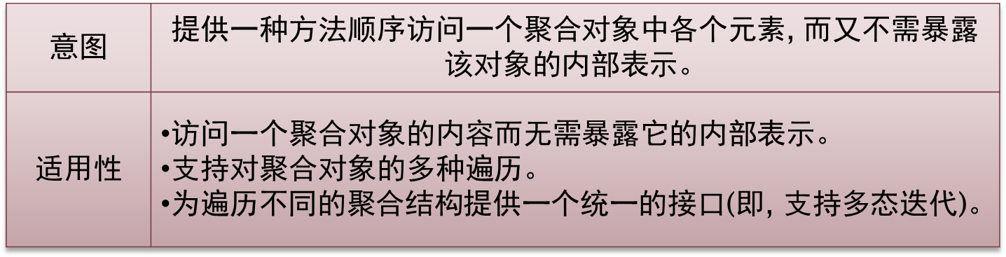
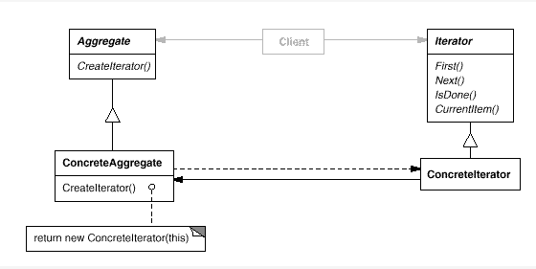

Slide 7
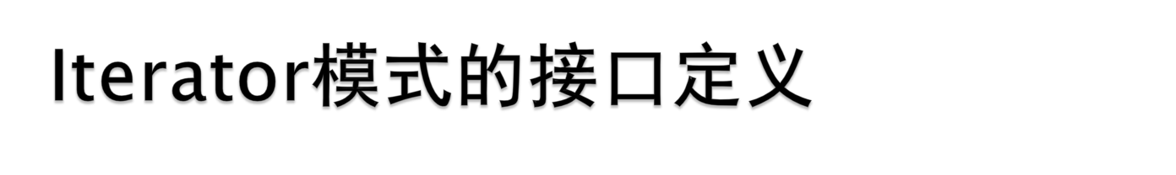
Iterator的接口定义大同小异，可以根据具体的情况定制。通常情况下，接口定义如下：
public interface Iterator
{
public Object First();
public Object Next();
public boolean hasNext();
public Object CurrentItem();
}

Slide 8
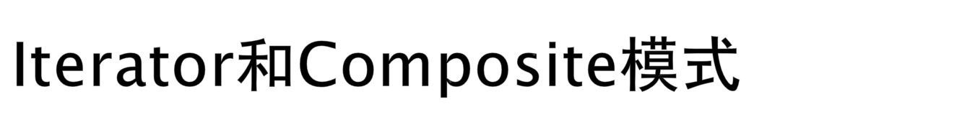
Composite模式常用于组织树型结构数据，故同样会面临数据遍历的问题。树型数据的遍历主要有两种不同的算法：深度优先和广度优先。利用Iterator，可以将具体的遍历算法屏蔽，客户端也就不再受算法的困扰。
此外，Iterator还可用于每个节点所包含子节点的遍历。
Notes:
需要注意的是Iterator使用的是pull模型来遍历数据，也就是主动获取，这个和后面所介绍的Visitor不同，Visitor采用的是push模型。

Slide 9
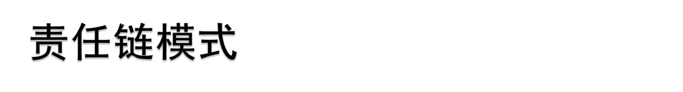
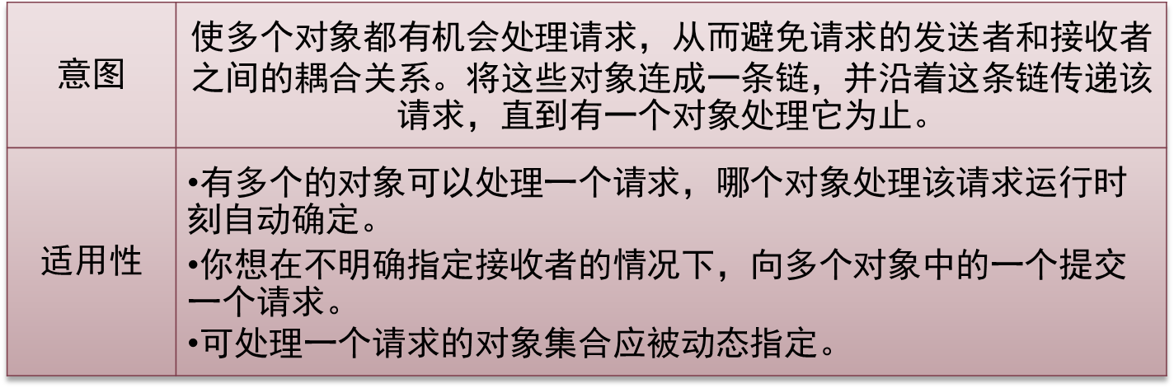
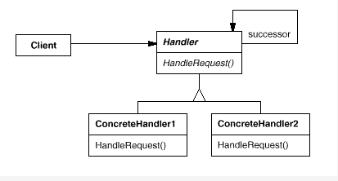

Slide 10
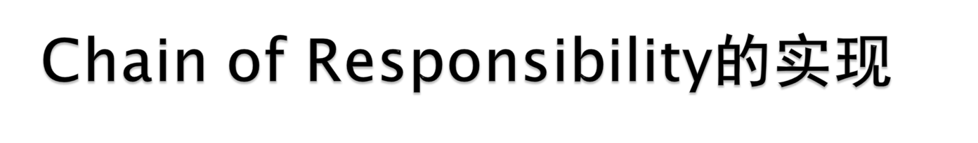
该模式的实现关键在于响应链的实现，即是将所有request的处理类串起来形成响应链。响应链的操作主要是添加处理类和激发处理类，用接口表示如下：
public interface Chain {
public void addChain(Chain c);
public void invoke(String mesg);
…
}
所有的处理类都实现以上接口，即可组成响应链。
Notes:
要将处理类串起来（形成一个集合，即响应链），前提就是处理类要有共性（实现共同的接口或者虚类），否则无法串到一起。
处理类既然要有共性来形成响应链，自然最关键的共性就是体现响应链的操作。
结合UML类图来说明响应链的结构。
响应链有两种结构：链式和树型。其核心思想是完全一样的，仅仅是数据组织方式的区别而已。

Slide 11
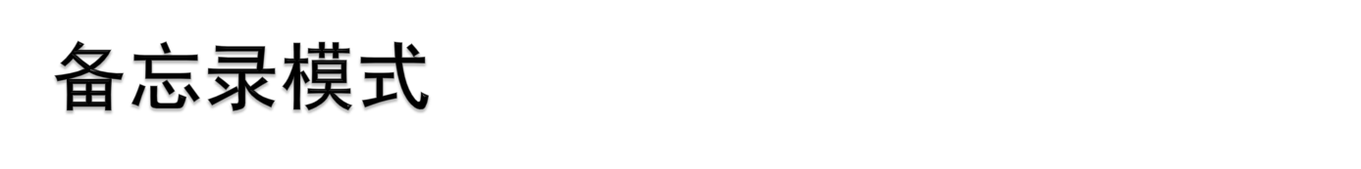
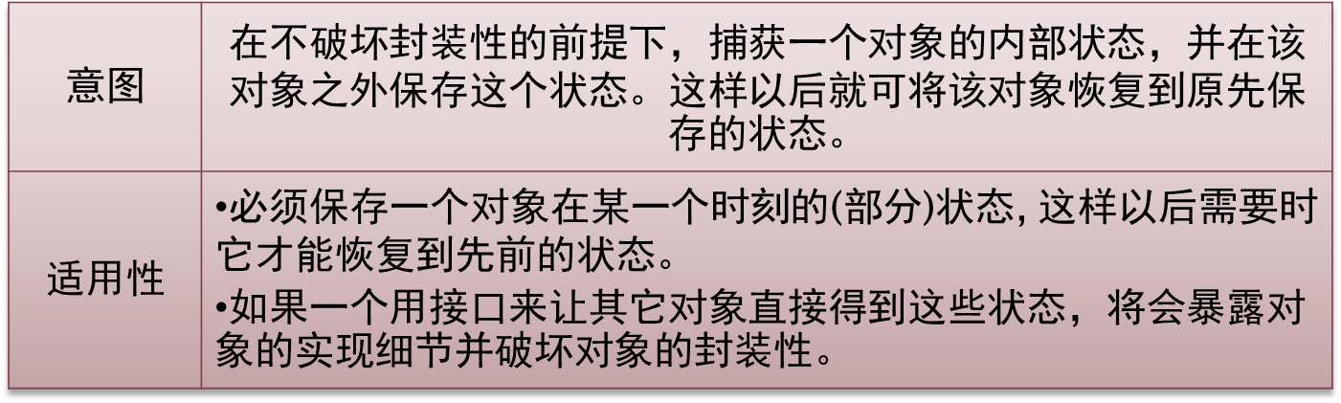
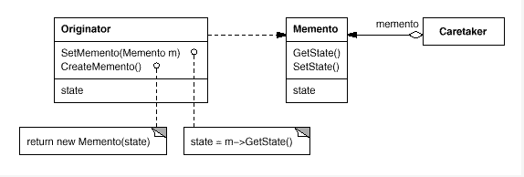

Slide 12
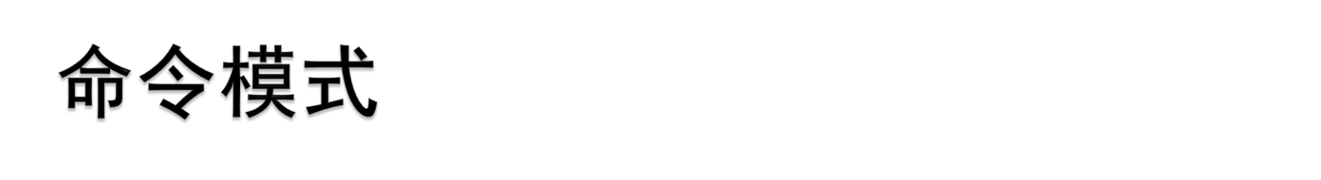
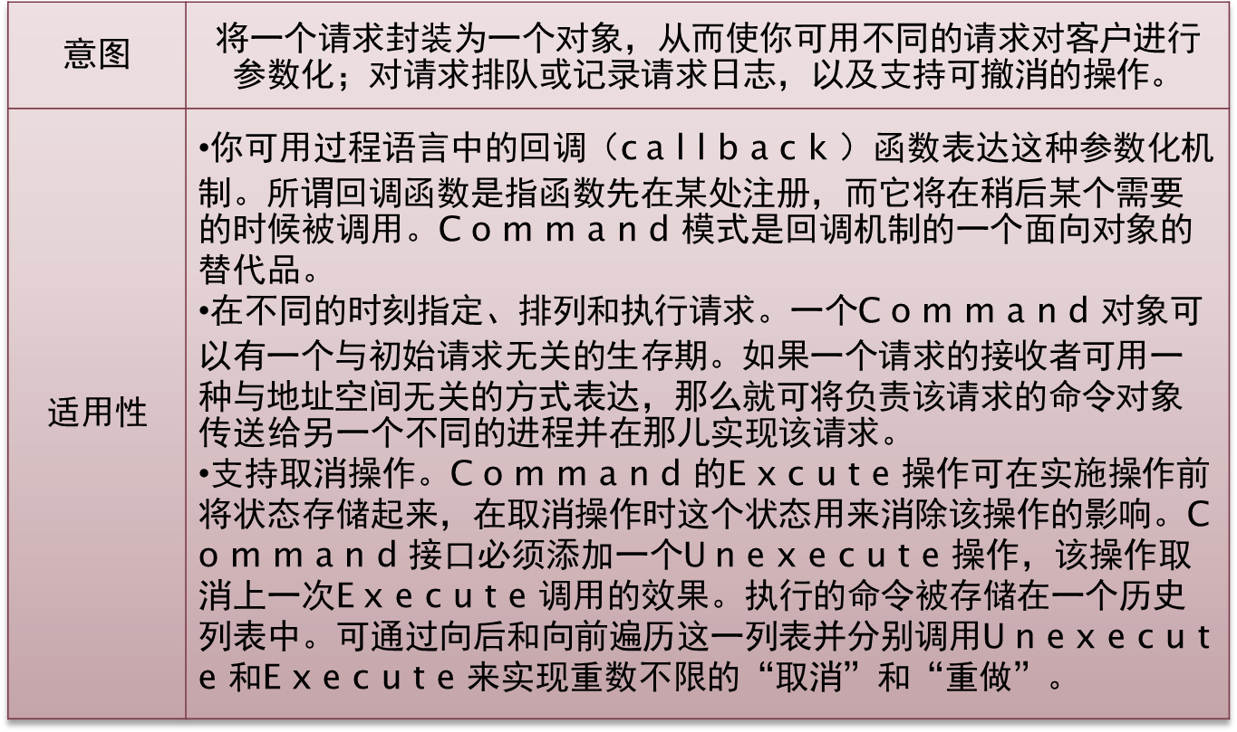
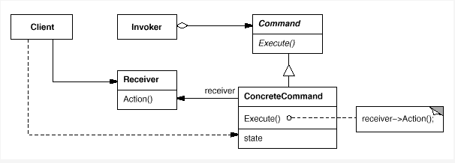
Notes:
理解的关键是将命令本身和命令的执行体分开，可以以开电脑为例，主板上有开电脑键，激发一个开电脑命令，但是这个命令不是按钮完成的，按钮只是Invoker，真正开机过程的是由主板完成的。

Slide 13
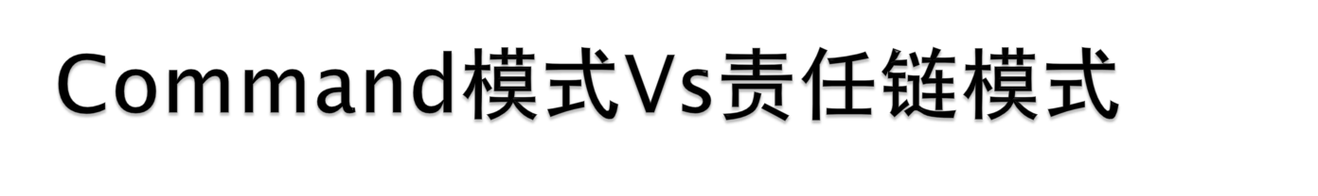
Command模式和响应链都起到了隔离处理代码和使响应端对客户端透明的作用。
Command模式简化和优化了request到处理代码的传递，为request的扩展提供良好支持。
责任链只是将传递流程以链式或树型结构管理起来，为处理代码的激发顺序提供了很好的灵活性。
Notes:
在已往的做法中，request到处理代码的传递需要使用大量的if或switch语句及各种判断条件。Command模式将request传递和处理代码进行了彻底的隔离，处理类中不包含任何条件判断。 request传递代码隔离出来后，往往可以借助数组、链表或散列进行简化和优化。因此随着request种类的增长，Command模式能依然保持良好的性能。
响应链实际上只是将if或switch语句转化成链式或者树型的结构管理起来，对于判断条件不作任何处理，仍然保留在处理代码中。故其对request传递没有任何的简化或优化处理，随着request种类的增长，性能瓶颈会逐渐显露，但它提供了处理代码激发顺序的灵活性，这是Command模式无法提供。
当然，这些区别都是由其应用范围所决定的。还要注意的是Command模式并不像响应链，专门为响应request而存在， Command模式还有其它的应用，在后面的举例中将可以看到。

Slide 14
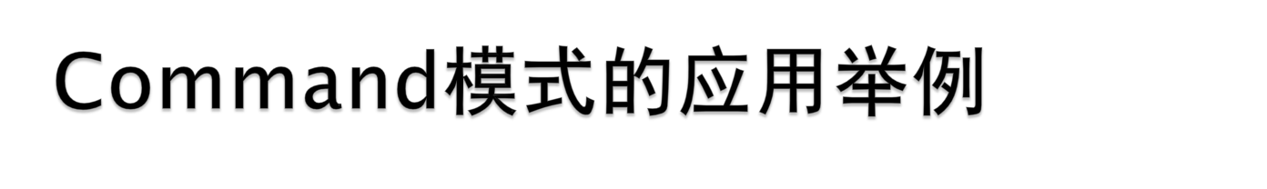
Servlet是完全遵照Command模式设计的。每个Servlet都包含两个激发函数doGet和doPost。激活Servlet的URL或Map则在部署文件里设定。
JUnit也是以Command模式为基础的。TestCase需要通过TestSuit以树型的结构组织起来。这样就必须将所有TestCase设计成具有统一激活接口的类。
Notes:
采用Command模式后，request的传递和处理代码完全分离，因此可以将request的传递规则写到部署文件里面，由容器来解释执行。
由应用举例可以看出Command模式的应用范围：
1.根据不同的request执行相应理代码。
2.将处理代码以一种数据结构组织起来。

Slide 15
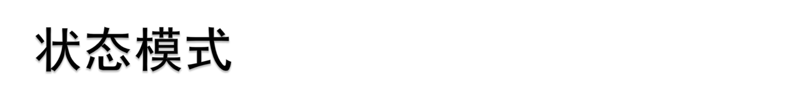
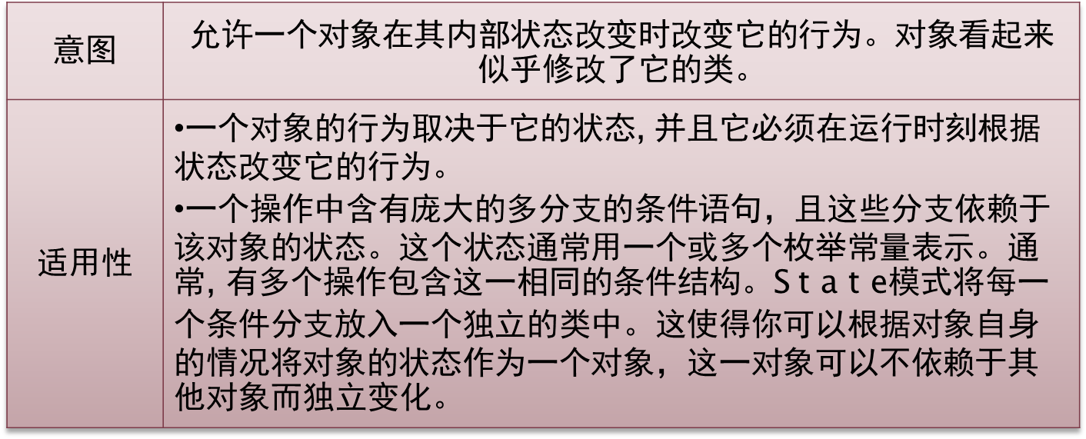
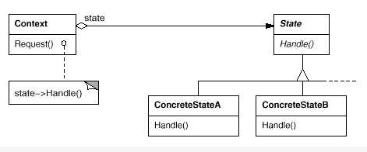

Slide 16
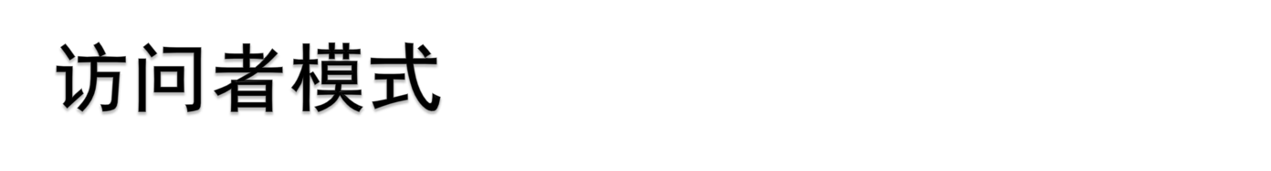
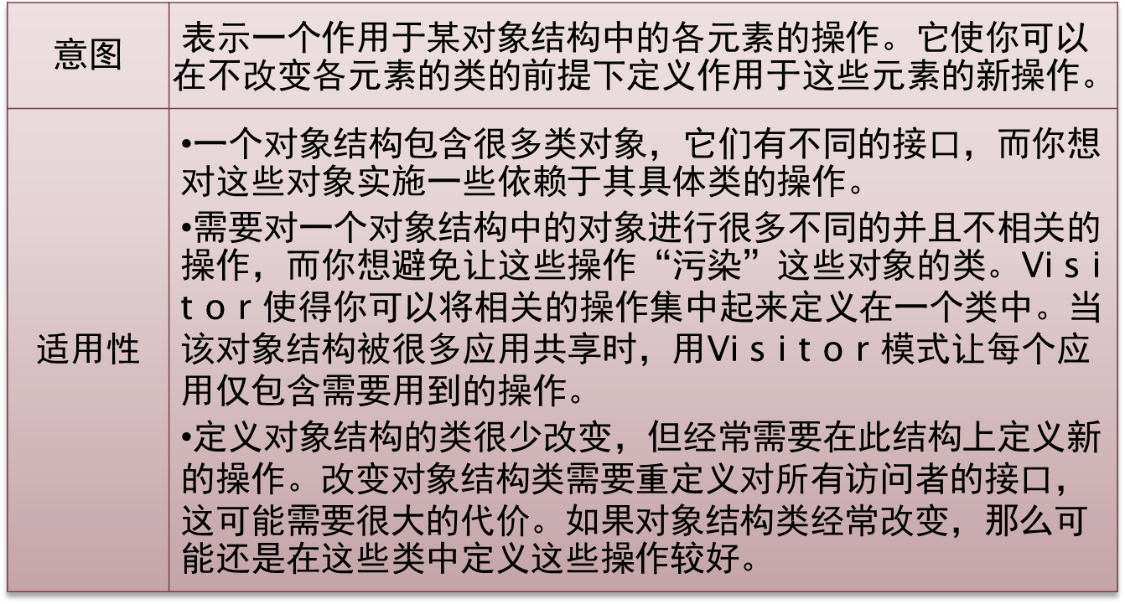
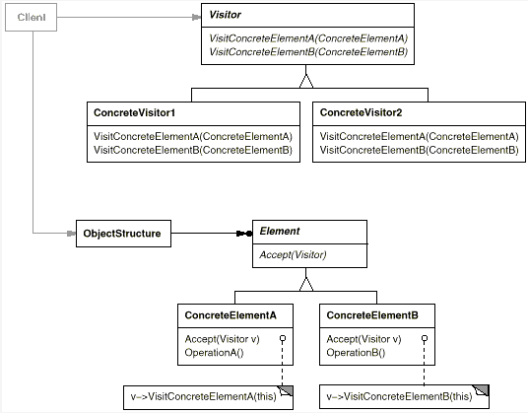

Slide 17

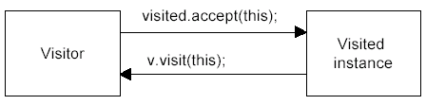
Visitor的实现主要是两个步骤：
  创建Visitor类，在其中实现visit(*)函数。
  所有被访问的对象都要实现函数
  public void accept(Visitor v) {
  v.visit(this); //call visitor method
  }
遍历数据之前先创建Visitor，然后遍历的过程中调用每个类的accept函数
Notes:
第一步中，如果访问的对象是不同的，那就要使其实现一个接口或继承于一个基类。
结合一个简单例子讲解
Visitor利用了OOP的多态特性来处理对多个编程接口不同的对象进行访问的问题，简单而富弹性。与传统的方法相比，消除了数量庞大的if和instanceof语句，结构更加清晰。
其次也可以看到，遍历数据逻辑，和数据处理逻辑被完全隔离，在数据遍历相同的情况下，我们只要创建多个Visitor，而不必在每次数据的遍历处理过程中重复数据遍历代码，这对消除代码冗余有很大帮助，尤其是遍历代码涉及复杂的算法或初始化和释放资源操作的时候，效果相当明显。

Slide 18

典型应用在编译器语法语义分析。

Slide 19

Visitor和Iterator都是用于数据遍历的，其差异主要是由所采取的数据读取模式不同而引起。Visitor使用的推(Push)模型，而Iterator用的则是拉(Pull)模型。
拉模型更加简单直观，但是推模型能充分利用OOP的多态来简化代码，优化体系结构。
Notes:
Iterator可以将数据遍历逻辑封装起来，从而和处理逻辑隔离，但是无法解决访问对象不同情况下的问题，仍然需要采用传统的if和instanceof语句。此外，Iterator采用的是拉模型，故无法实现反控。

Slide 20
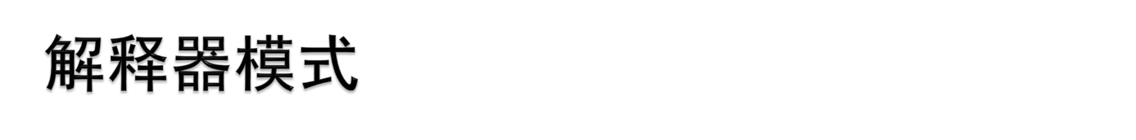
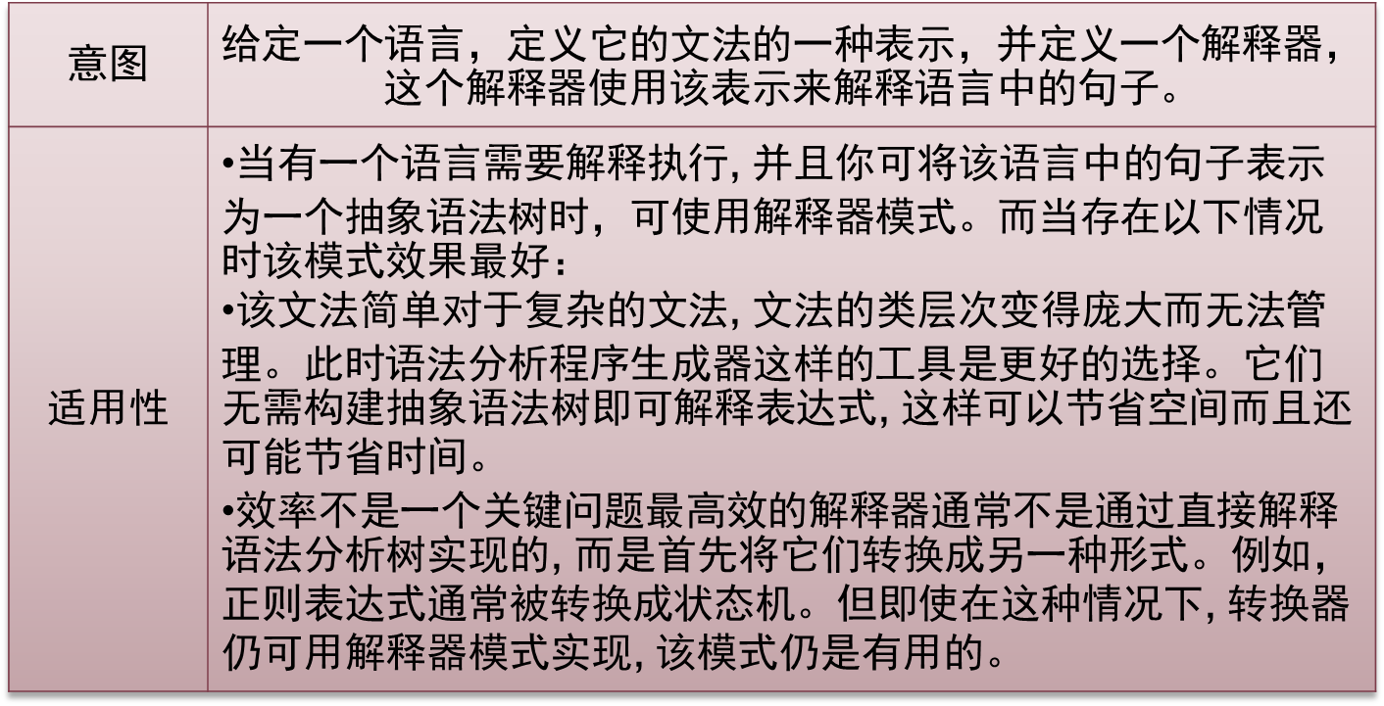
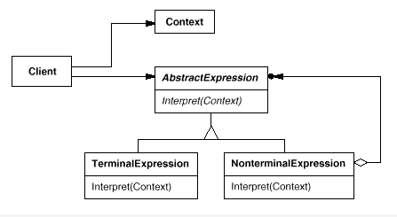

Slide 21
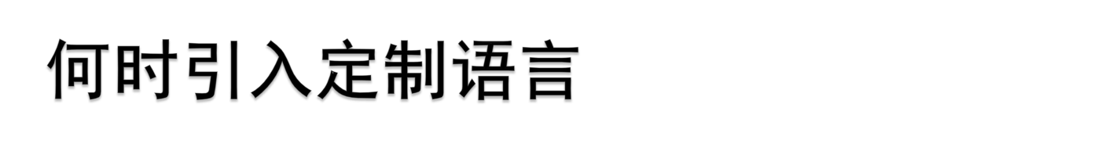
程序必须解释执行任意的字符指令 程序以字符指令为输入，根据指令执行不同的动作。例如数学运算和数理统计方面的软件、数据库的DDL等。
程序必须产生多种多样的输出结果 尽管这些输出结果和执行流程各异，但它们执行所包含的操作步骤却是相同的。故需要一种语言来描述相关的操作。如报表软件、数据库的DML、转换XML文档的XSL等。
Notes:
Ddl: data definition language; DML: data manipulation language.

Slide 22
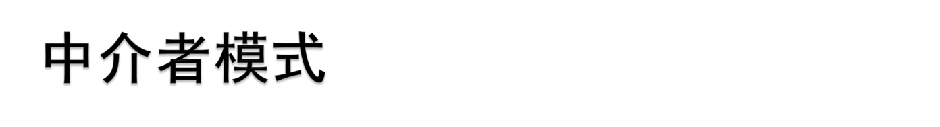
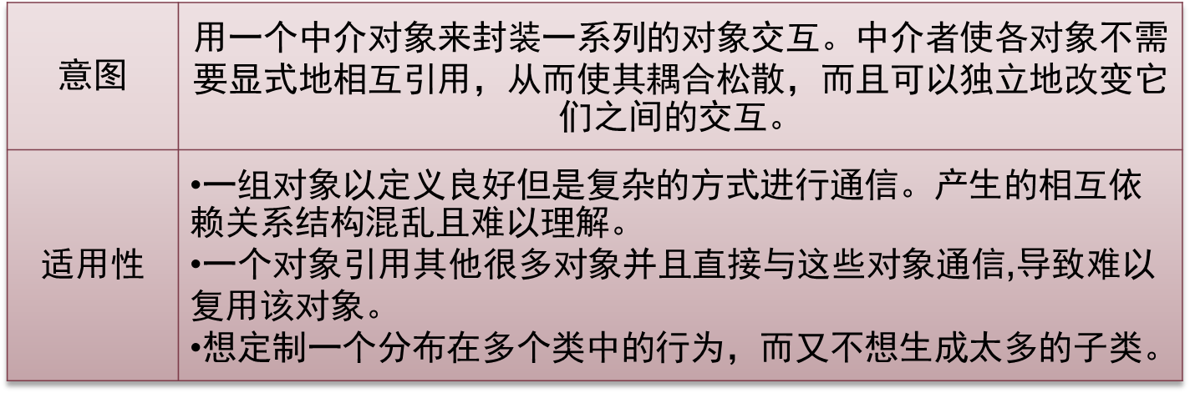
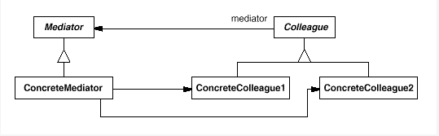

Slide 23
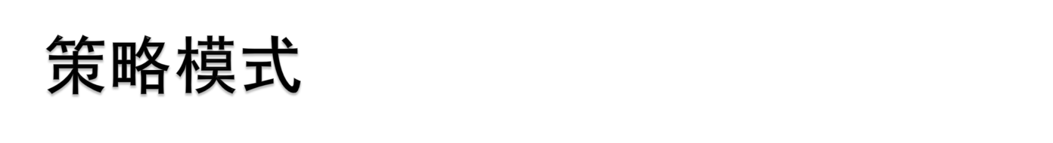
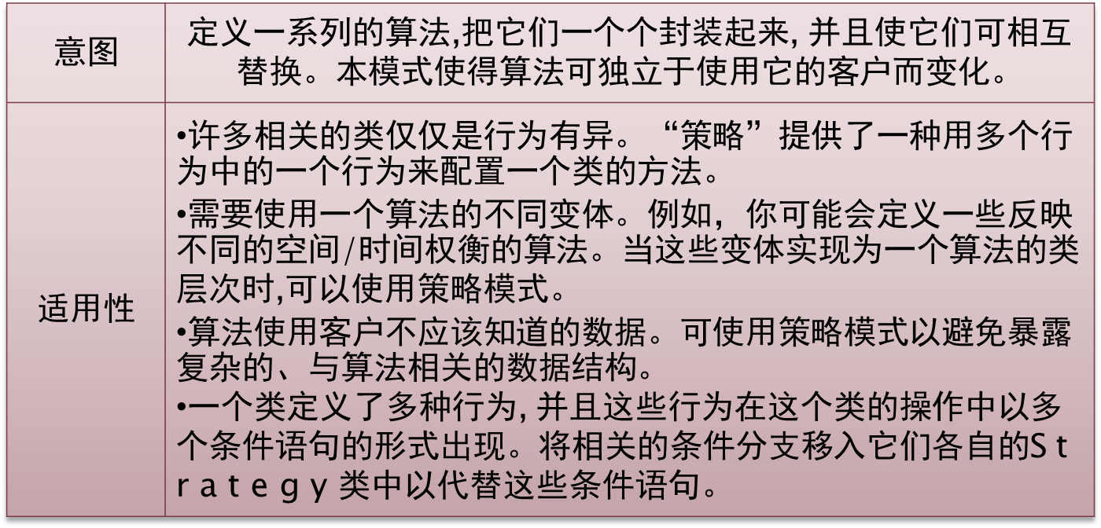
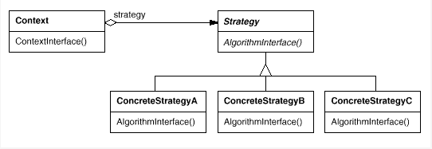
Notes:
完成某个功能有多个选择方案，比如从A到B，可以选择坐火车，也可以选择坐飞机，选择是基于上下文环境的。

Slide 24
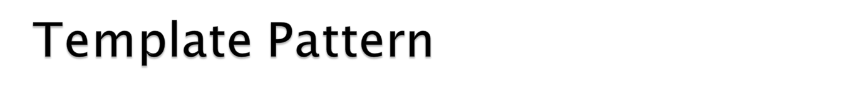
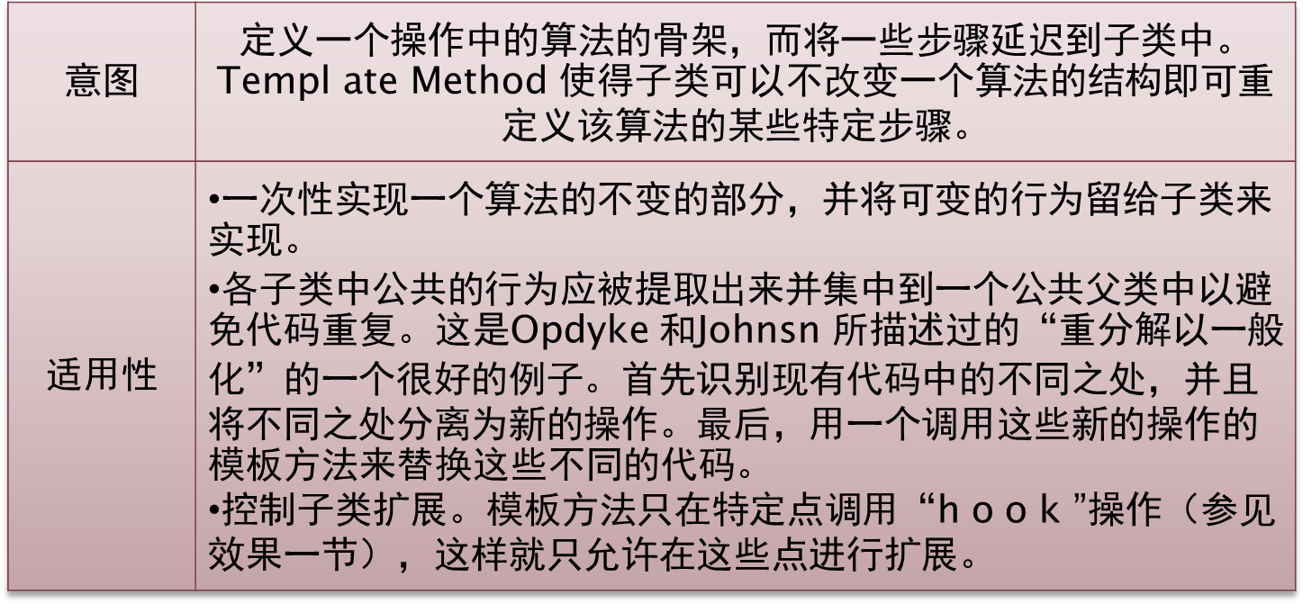
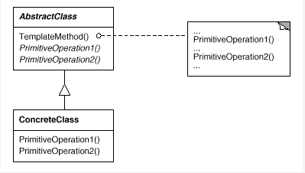
Notes:
下面关于行为模式，行为模式涉及到算法和对象间职责的分配。不仅描述对象或者类的模式，还描述了他们之间的通信模式。
模板模式，具体由子类实现的步骤叫做钩子操作，体现了父类对子类扩展的控制

